Slide 1






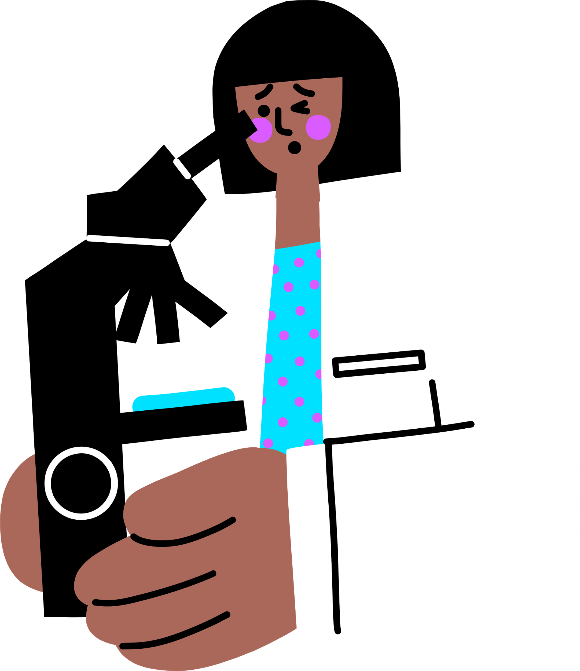
تم : باکتری ها و ویروس ها
قالب پاورپوینت زیست شناسی

Slide 2


نحوه استفاده از این ارائه
عنوان در اینجا
عنوان در اینجا
عنوان در اینجا
این قالب شامل 25 اسلاید است که باکتری ها و ویروس ها را بررسی می کند. 21 اسلاید ابتدایی به صورت کاملا حرفه ای و متحرک طراحی شده اند تا ارائه شما را در ارائه مطالبتان یاری کنند. مابقی اسلایدها که 4 اسلاید می باشند، قابل ویرایش هستند و به عنوان اسلایدهای کمکی اشکال و جداول برای شما در نظر گرفته شده اند.
این قالب شامل 25 اسلاید است که باکتری ها و ویروس ها را بررسی می کند. 21 اسلاید ابتدایی به صورت کاملا حرفه ای و متحرک طراحی شده اند تا ارائه شما را در ارائه مطالبتان یاری کنند. مابقی اسلایدها که 4 اسلاید می باشند، قابل ویرایش هستند و به عنوان اسلایدهای کمکی اشکال و جداول برای شما در نظر گرفته شده اند.
این قالب شامل 25 اسلاید است که باکتری ها و ویروس ها را بررسی می کند. 21 اسلاید ابتدایی به صورت کاملا حرفه ای و متحرک طراحی شده اند تا ارائه شما را در ارائه مطالبتان یاری کنند. مابقی اسلایدها که 4 اسلاید می باشند، قابل ویرایش هستند و به عنوان اسلایدهای کمکی اشکال و جداول برای شما در نظر گرفته شده اند.

Slide 3
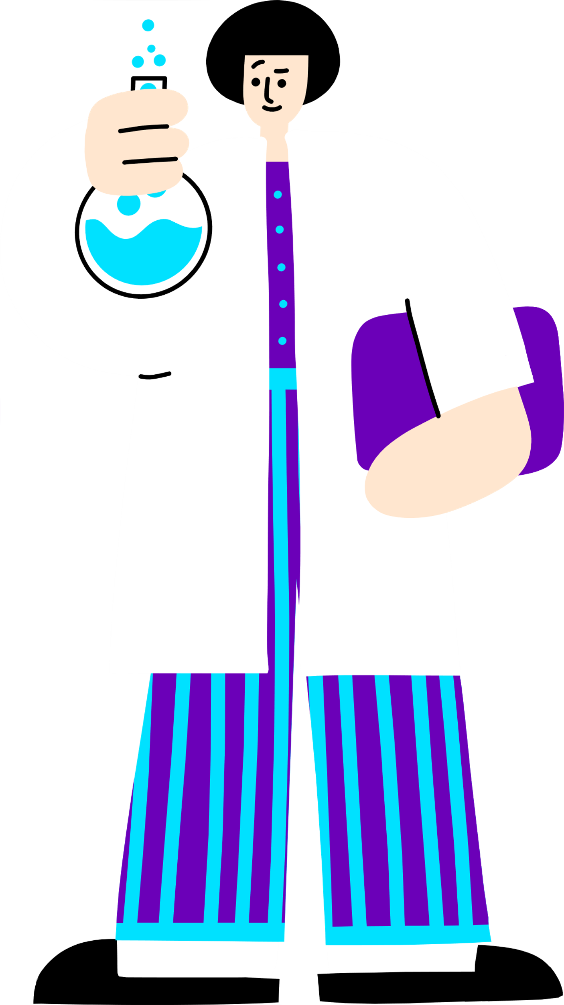

خوش آمدید
دانش آموزان
با استفاده از این قالب پاورپوینت زیست شناسی رایگان، شما قادر خواهید بود تا باکتری ها و ویروس ها را به صورت جذابی برای مخاطبانتان ارائه دهید. اسلایدهای حرفه ای و متحرک در ابتدای قالب، شما را به صورت جذابیت بالا به ارائه متنی خود کمک خواهند کرد و اسلایدهای کمکی با قابلیت ویرایش نیز به شما در ارائه اطلاعات دقیق و مشخص برای مخاطبانتان کمک می کنند.

Slide 4

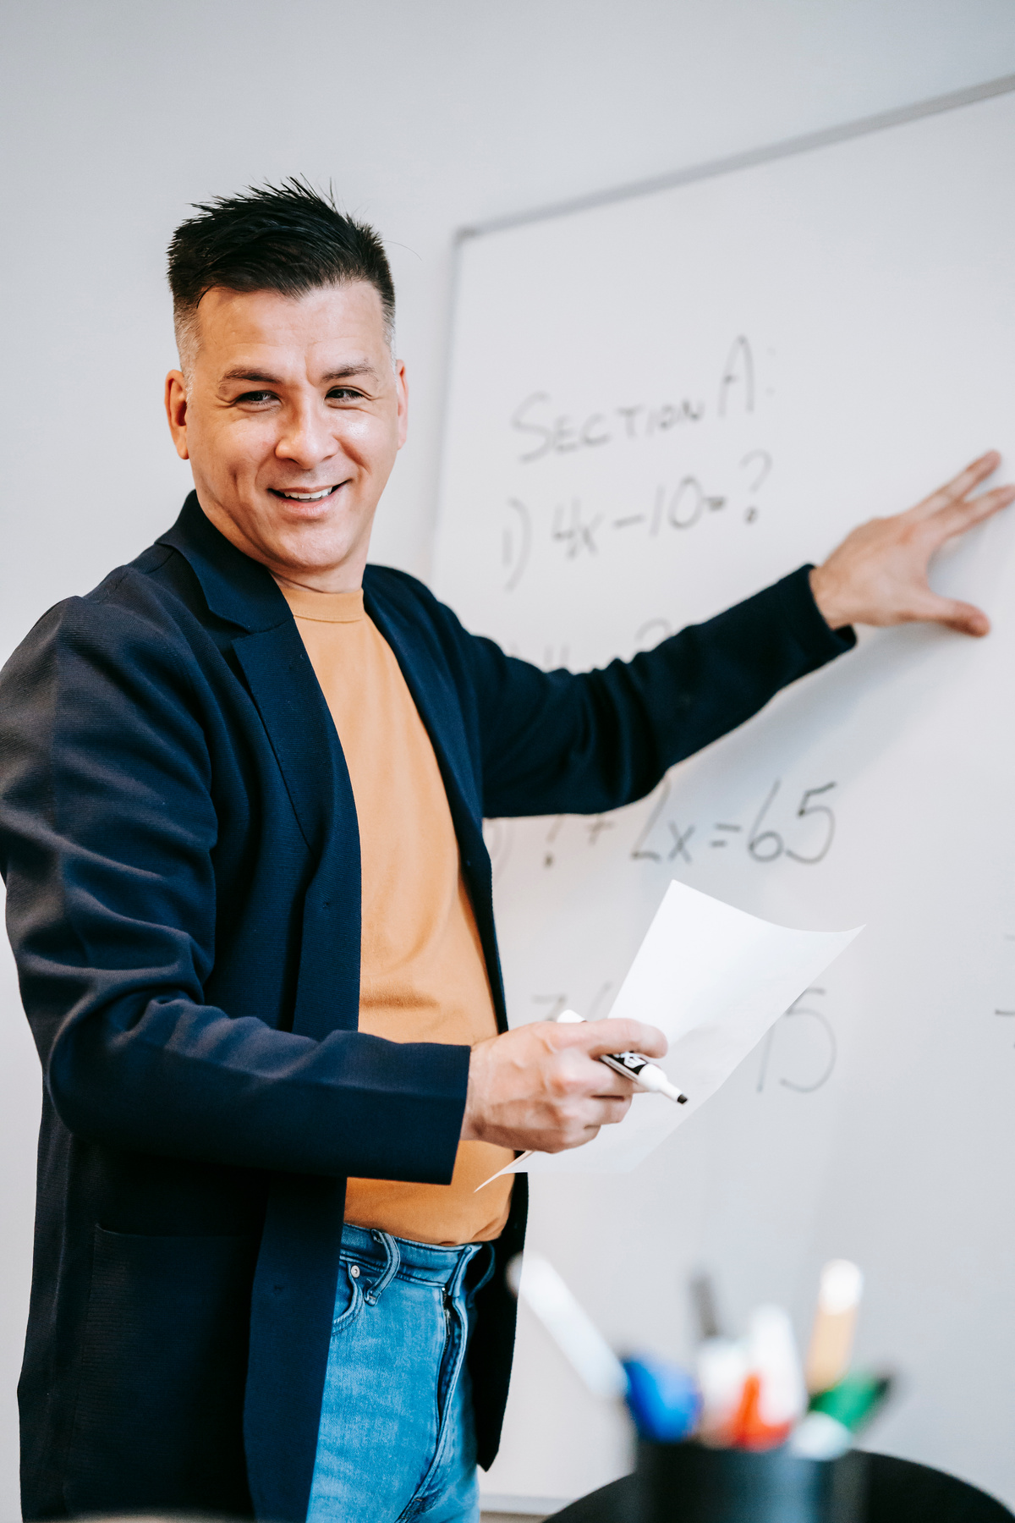
مشاور ما
مراقبت از بیمار مهم است که بیمار دنبالش باشد، اما در چنین زمانی اتفاق می افتد که کار و درد زیاد است.
آقای الکساندر لی

Slide 5



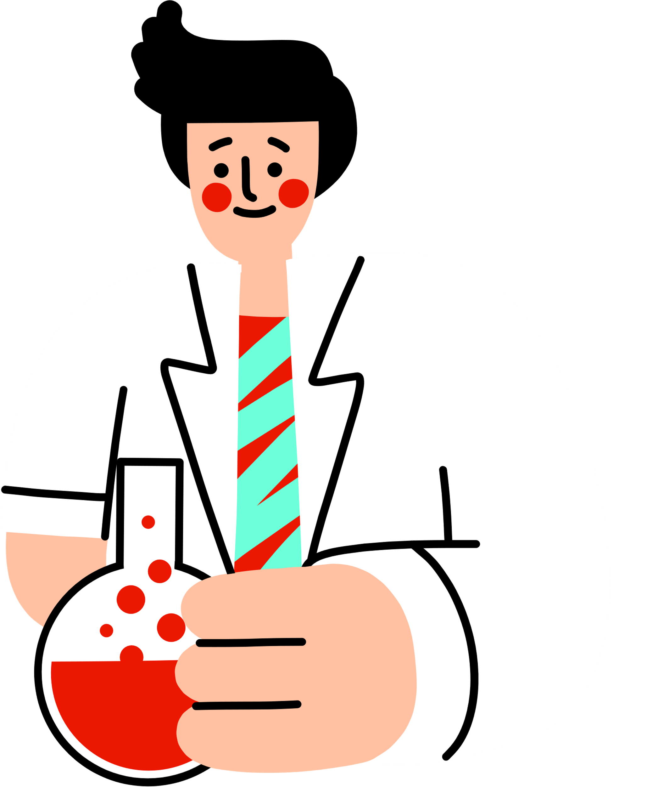


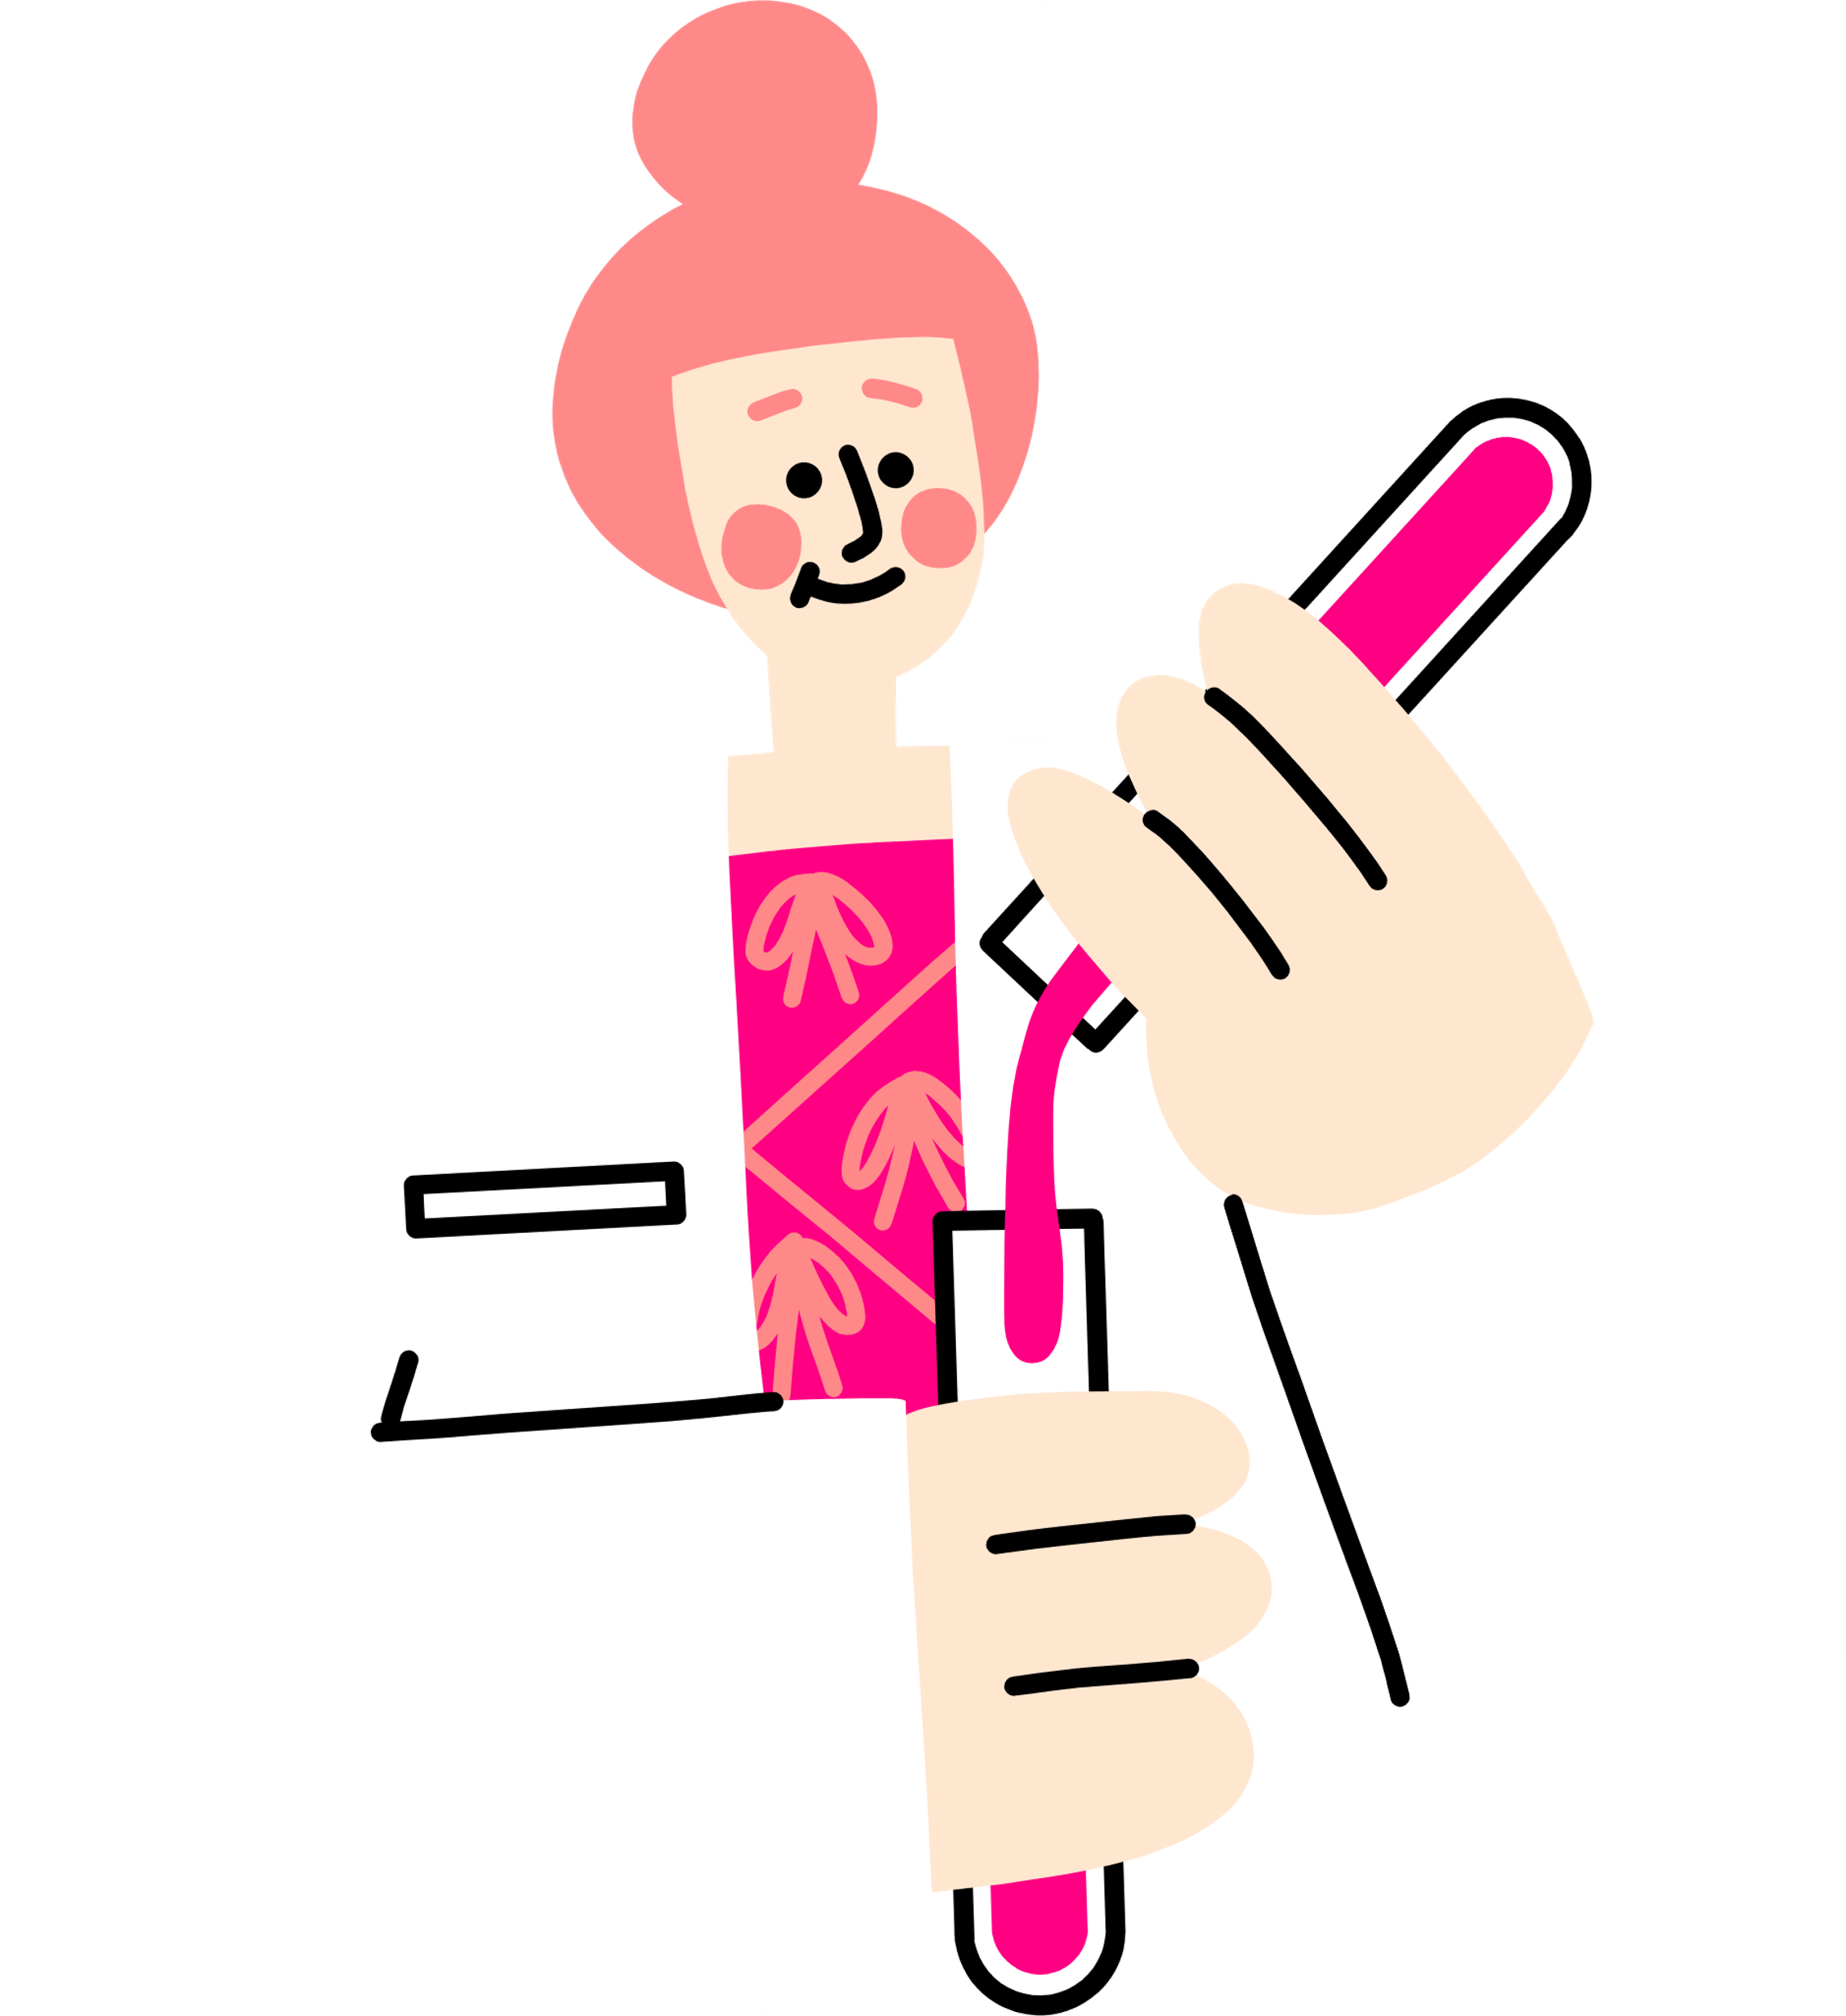
صفحه دستور کار
دستور کار 04
دستور کار 02
مشتری بسیار مهم است، مشتری توسط مشتری دنبال خواهد شد.
مشتری بسیار مهم است، مشتری توسط مشتری دنبال خواهد شد.
دستور کار 01
دستور کار 03
مشتری بسیار مهم است، مشتری توسط مشتری دنبال خواهد شد.
مشتری بسیار مهم است، مشتری توسط مشتری دنبال خواهد شد.

Slide 6
یادآوری برای این کلاس
با استفاده از این قالب پاورپوینت زیست شناسی رایگان، شما قادر خواهید بود تا باکتری ها و ویروس ها را به صورت جذابی برای مخاطبانتان ارائه دهید. اسلایدهای حرفه ای و متحرک در ابتدای قالب، شما را به صورت جذابیت بالا به ارائه متنی خود کمک خواهند کرد و اسلایدهای کمکی با قابلیت ویرایش نیز به شما در ارائه اطلاعات دقیق و مشخص برای مخاطبانتان کمک می کنند.
عنوان اینجا
عنوان اینجا
عنوان اینجا
مشتری بسیار مهم است، مشتری دنبال خواهد شد.
مشتری بسیار مهم است، مشتری دنبال خواهد شد.
مشتری بسیار مهم است، مشتری دنبال خواهد شد.

Slide 7

درس 01:
طبقه بندی ویروس ها
دانلود این قالب پاورپوینت رایگان و خریداری آن برای ادامه استفاده، به شما امکان می دهد تا به صورت حرفه ای تر و جذاب تر مطالبتان را ارائه کنید. لذا، این دانلود را به شما توصیه می کنم.

Slide 8
ویروس چیست؟
ویروس یک ارگانیسم عفونی است که از مواد ژنتیکی احاطه شده توسط یک پوشش پروتئینی ساخته شده است. ویروس ها معمولاً با استفاده از دو ویژگی کلیدی طبقه بندی می شوند: نوع ماده ژنتیکی و شکل.

Slide 9

مواد ژنتیکی
ویروس ها را می توان بر اساس نوع ماده ژنتیکی که دارند، DNA (دئوکسی ریبونوکلئیک اسید) یا RNA (ریبونوکلئیک اسید) طبقه بندی کرد.
DNA (دئوکسی ریبونوکلئیک اسید)
RNA ((ریبونوکلئیک اسید
دو رشته ای
تک رشته

Slide 10
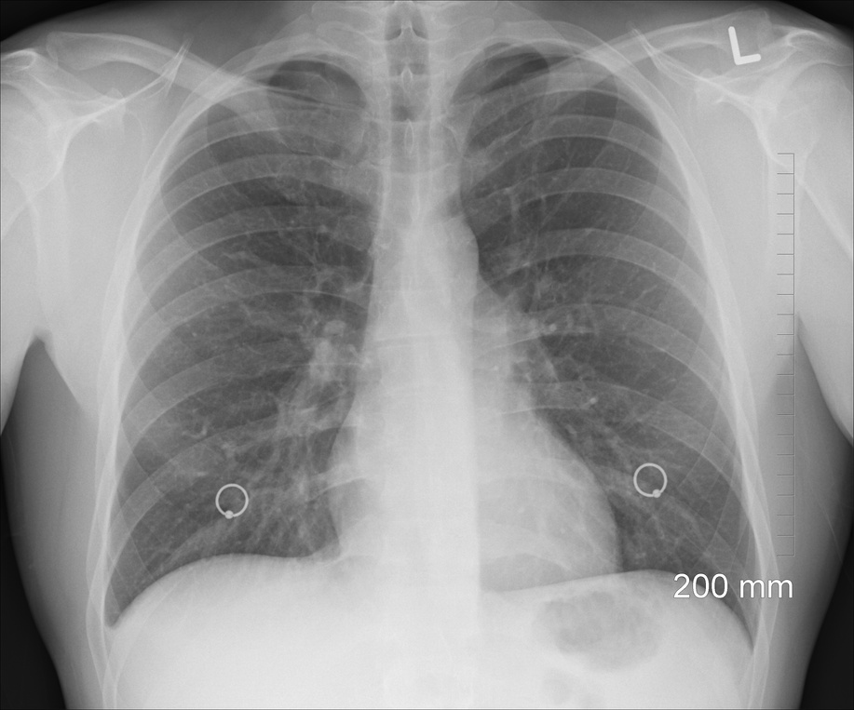
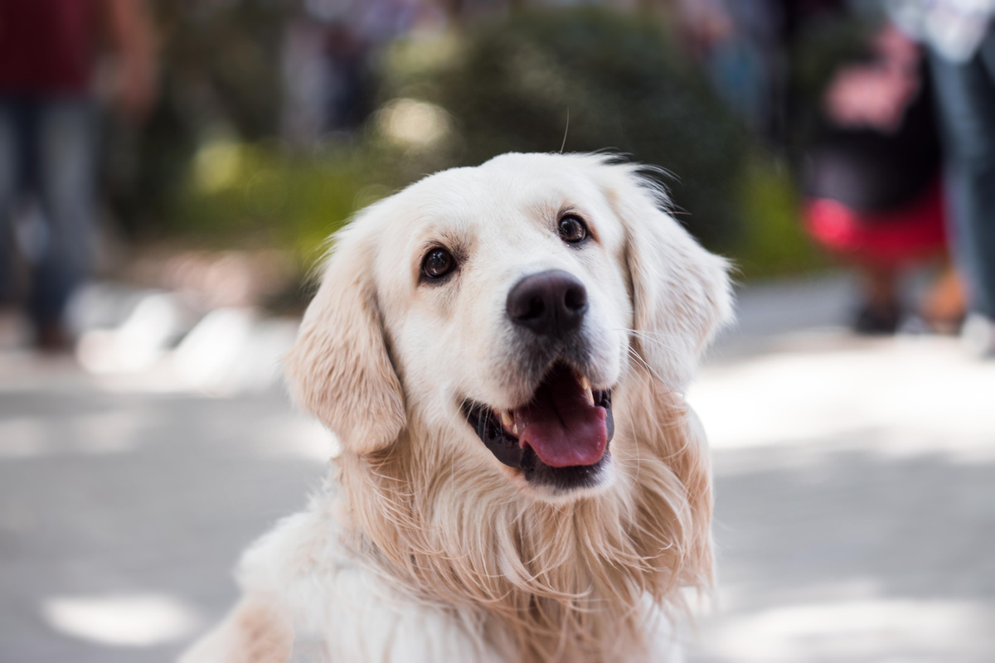
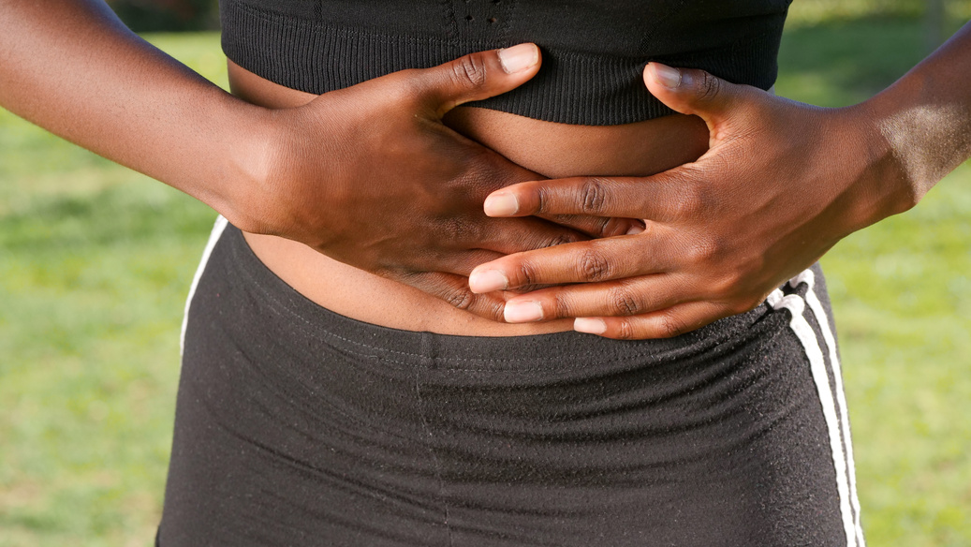
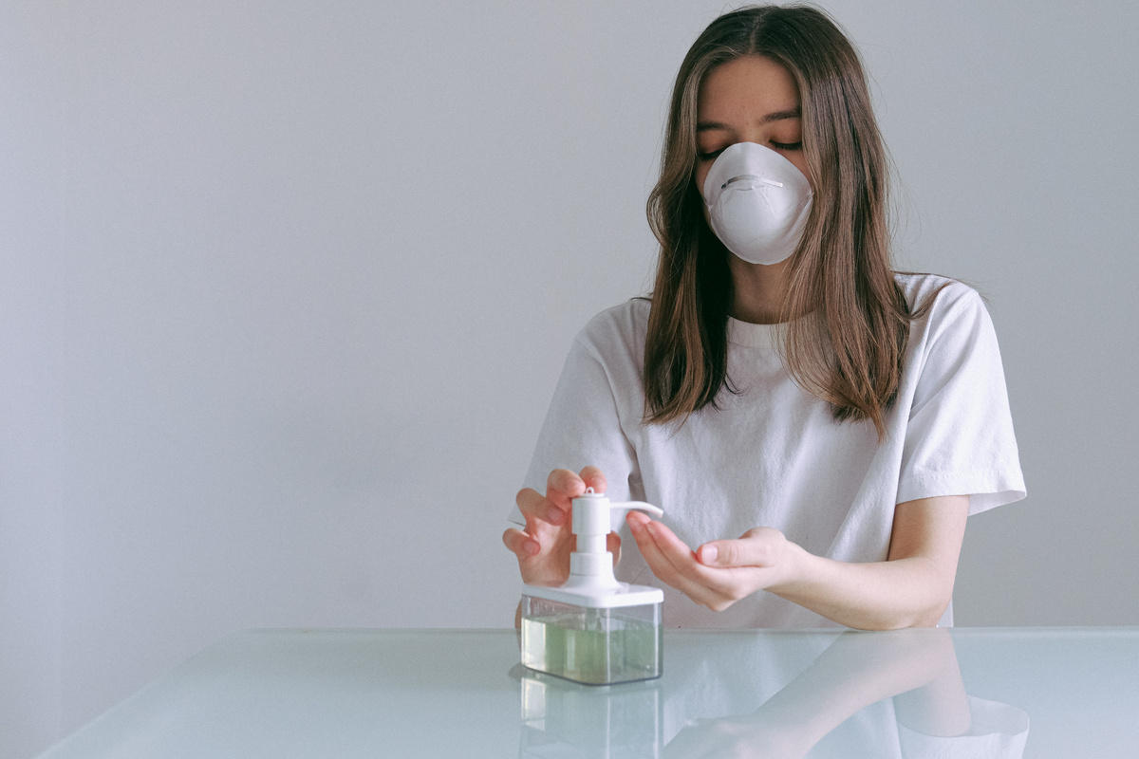
dsDNA: آدنوویروس
ssDNA: پاروویروس
dsRNA: Reovirus
ssRNA: کرونا ویروس
علل
عفونت های تنفسی
باعث پارو می شود
در سگ ها
علل
گاستروانتریت
باعث سارس می شود
& کووید 19
مواد ژنتیکی
مثال هایی برای هر نوع ویروس در بالا آورده شده است.

Slide 11
کروی
مجتمع
ماده ژنتیکی در یک ویروس کروی در داخل یک پوشش بیرونی کروی شکل محافظت می شود.
ماده ژنتیکی در یک ویروس پیچیده در داخل ساختار پیچیده ای قرار دارد که از سر، بدن و پاها (الیاف دم) تشکیل شده است.
شکل ویروس
چند وجهی
مارپیچ
ویروس ها را می توان بر اساس شکل کلی آنها طبقه بندی کرد. اشکال رایج ویروس شامل کروی، مارپیچ، چند وجهی یا پیچیده است.
ماده ژنتیکی در یک ویروس چند وجهی در داخل یک پاکت بیرونی با بسیاری از چهره‌های صاف محافظت می‌شود.
ماده ژنتیکی در یک ویروس مارپیچ به شکل یک سیم پیچ مانند، شبیه به فنر فلزی پیچ خورده است.

Slide 12
درس 02:
تولید مثل باکتری ها
مراقبت از بیمار مهم است که بیمار دنبالش باشد، اما در چنین زمانی اتفاق می افتد که کار و درد زیاد است.

Slide 13
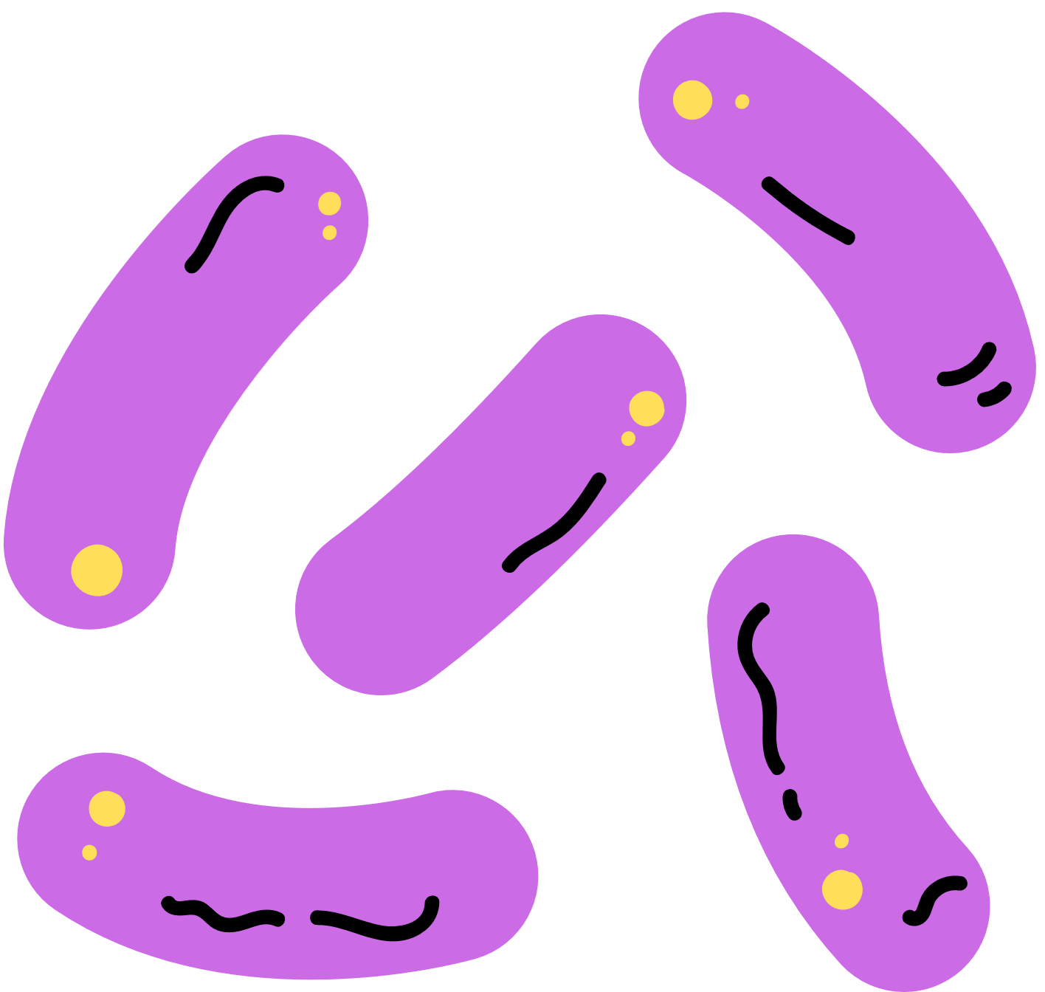

تولید مثل باکتری ها
در پایان، این قالب پاورپوینت با ترکیب منحصر به فرد اسلایدهای حرفه‌ای و قابل ویرایش، به کاربر ارائه خواهد شد تا نیازمندی‌های خود را برآورده کند..

Slide 14
مرحله 01
DNA برای آماده شدن برای جداسازی شروع به تکثیر در سلول مادر می کند.
مرحله 02
سلول ها شروع به دراز شدن می کنند. دیواره سلولی، سیتوپلاسم و DNA شروع به جدا شدن می کنند.
مرحله 03
دیواره های سلولی به طور کامل از هم جدا می شوند تا دو سلول دختر یکسان را تشکیل دهند.
14 اسلاید دیگر کاملاً قابل ویرایش هستند و شامل اشکال و جداولی است که به عنوان اسلایدهای کمکی برای توضیحات تکمیلی و اطلاعات تکمیلی درباره موضوع شما استفاده می‌شوند.
34 اسلاید ابتدایی شامل اسلایدهای حرفه‌ای و متحرک می‌باشند که برای ارائه دوستان شما طراحی شده‌اند تا حضور آن‌ها را تحریک کنند و پیشرفت‌های برتر شما را بیان کنند.
شکافت دودویی

Slide 15
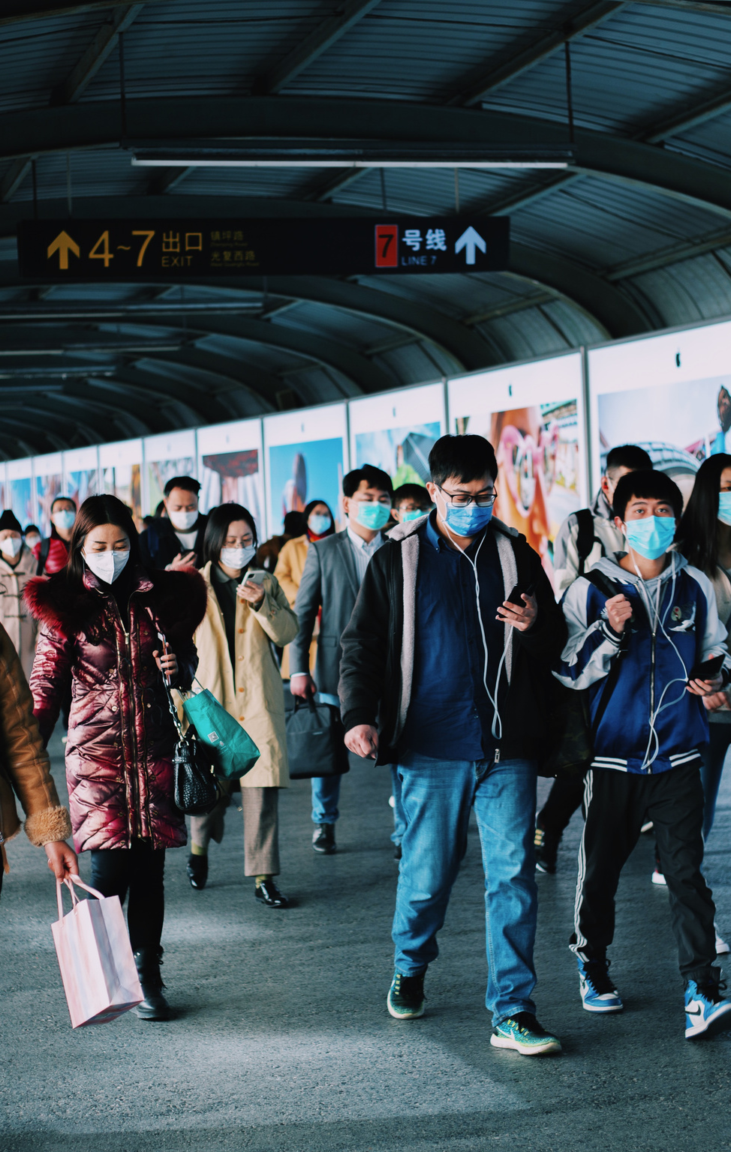
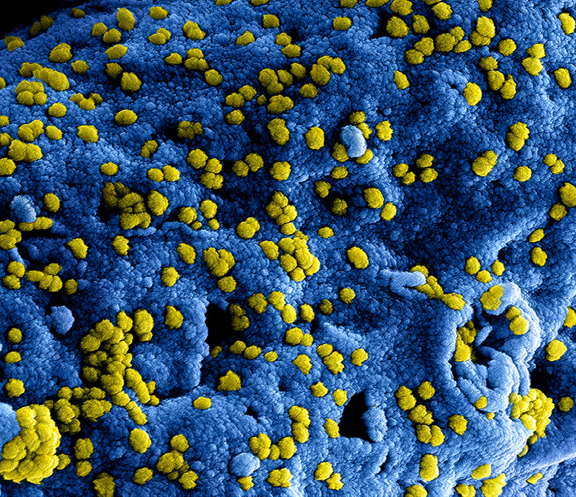
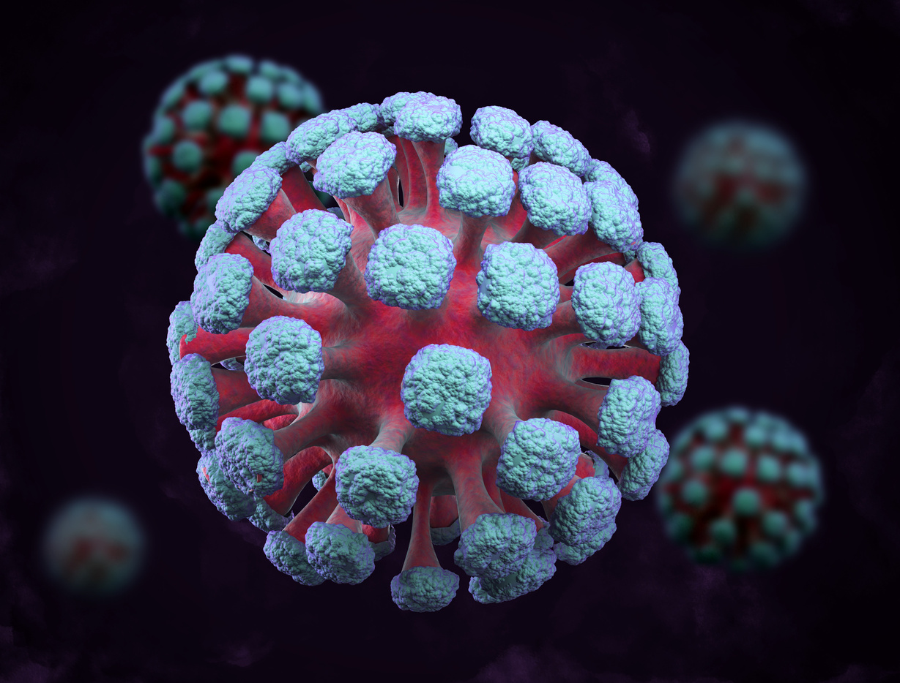
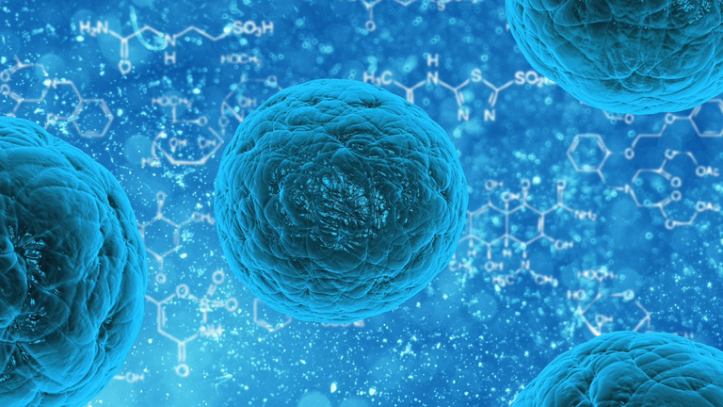
موضوع را اینجا اضافه کنید
عنوان اینجا
عنوان اینجا
21 اسلاید ابتدایی به عنوان اسلایدهای حرفه‌ای و متحرک طراحی شده‌اند که برای ارائه‌های دوستان شما مناسب می‌باشد.
این قالب پاورپوینت شامل 25 اسلاید است که به صورت رایگان در دسترس قرار خواهد گرفت. از این تمپلیت برای ارائه های مرتبط با باکتری‌ها و ویروس‌ها بهره ببرید.

Slide 16
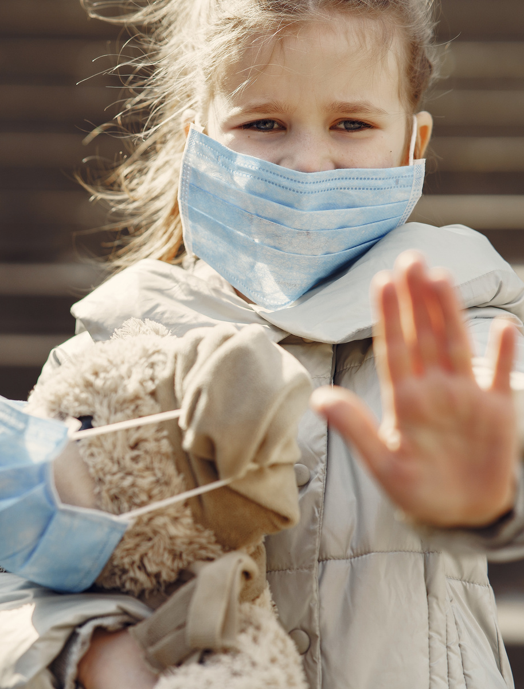
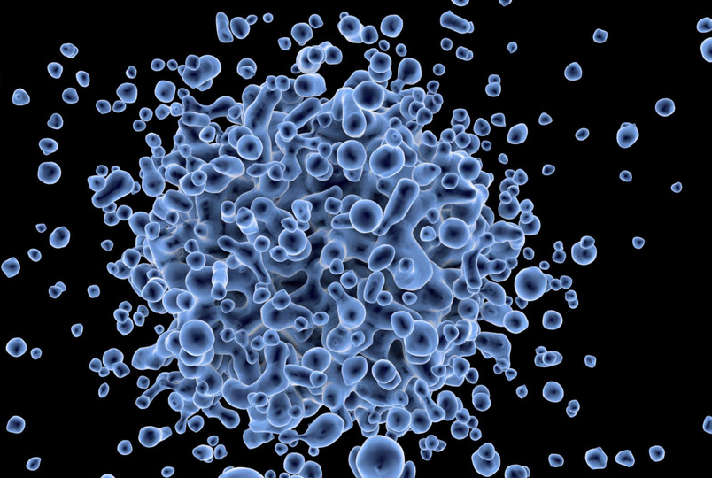
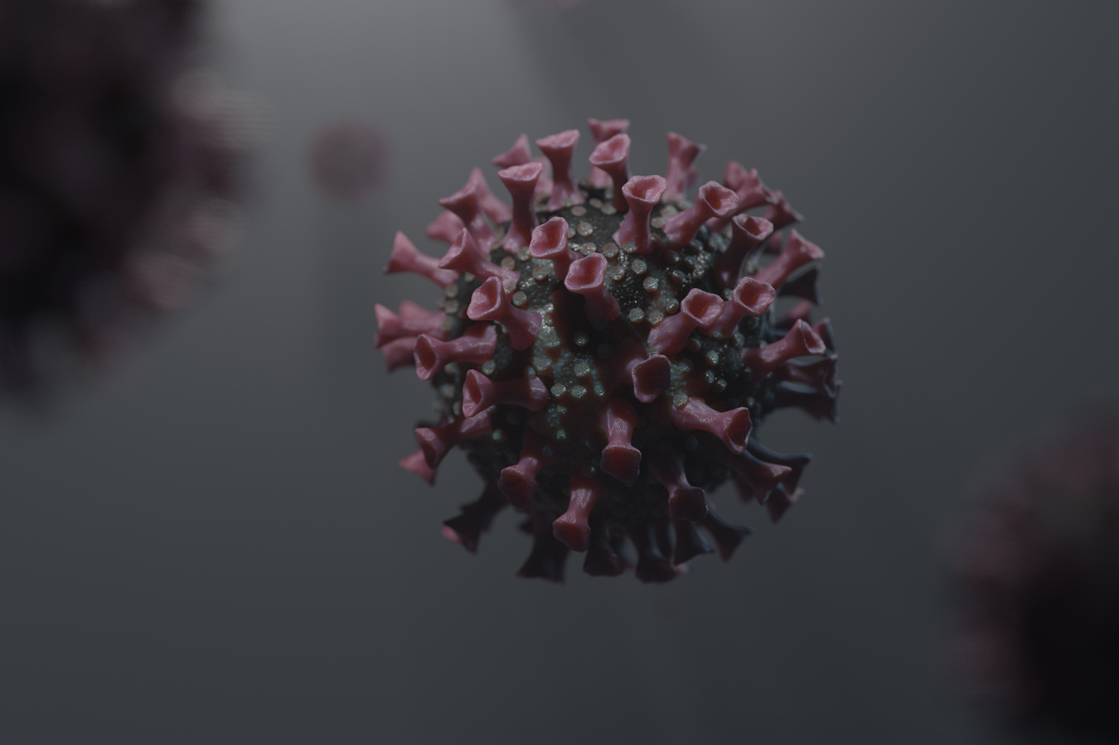
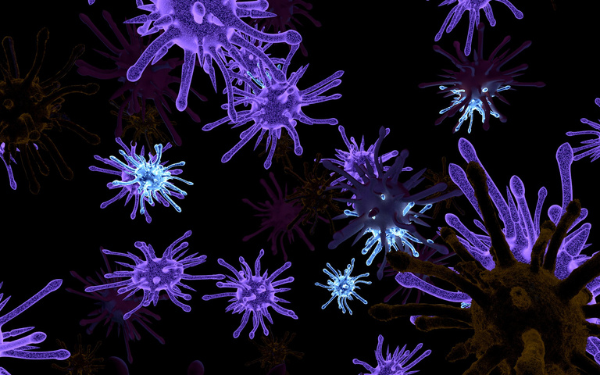

گالری عکس

Slide 17
آموزش و پرورش پاسپورت آینده است، زیرا فردا متعلق به کسانی است که امروز برای آن آماده می شوند.
مالکوم ایکس

Slide 18
درس 03:
زمان فعالیت!
این قالب رایگان یک فرصت مناسب برای افزایش دانش و آگاهی شما در این زمینه خواهد بود.

Slide 19
فعالیت پژوهشی
امیدوارم که این قالب پاورپوینت به شما کمک کند و از آن لذت ببرید! 🧬🔬 اگر سوال یا درخواست دیگری دارید، خوشحال می‌شوم کمک کنم.
سوال 1:
سوال 2:
سوال 3:
سوال 4:
ساختار اساسی یک ویروس چیست و چگونه به ویروس اجازه می دهد تا سلول ها را آلوده کند؟
چگونه ویروس ها پس از آلوده شدن خود را تکثیر و تکثیر می کنند
یک سلول؟
برخی از بیماری های شایع ناشی از ویروس ها چیست و چگونه بر آنها تأثیر می گذارد
بدن انسان؟
چگونه ویروس ها از ما پنهان می شوند؟
سیستم ایمنی؟

Slide 20


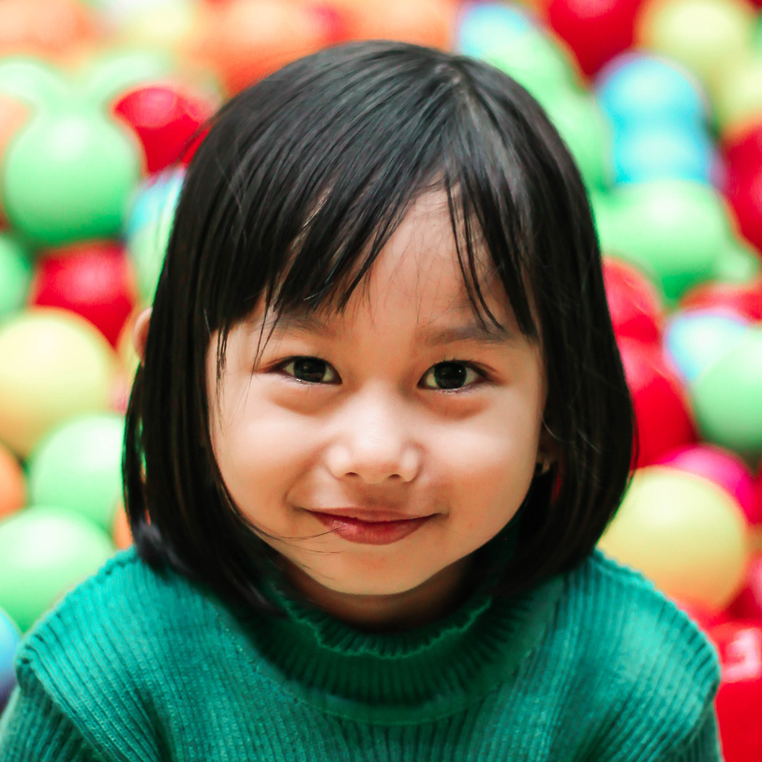
خودتان را معرفی کنید!
نام 01
نام 02
نام 03
مشتری بسیار مهم است، مشتری توسط مشتری دنبال خواهد شد.
مشتری بسیار مهم است، مشتری توسط مشتری دنبال خواهد شد.
مشتری بسیار مهم است، مشتری توسط مشتری دنبال خواهد شد.

Slide 21
فعلا خداحافظ دانشجویان!
امیدوارم که این قالب پاورپوینت به شما کمک کند و از آن لذت ببرید! 🧬🔬 اگر سوال یا درخواست دیگری دارید، خوشحال می‌شوم کمک کنم.

Slide 22
صفحه منبع
از این منابع طراحی در ارائه Canva خود استفاده کنید.
این الگوی ارائه از فونت های رایگان زیر استفاده می کند:
عنوان: Fredoka One Bold
هدرها: Roboto Bold
کپی بدنه: Roboto Regular
شما می توانید این فونت ها را به صورت آنلاین نیز پیدا کنید. طراحی مبارک!
فراموش نکنید که قبل از ارائه این صفحه را حذف کنید.

Slide 23
مجموعه آیکون های کاملاً قابل ویرایش: A

Slide 24
مجموعه آیکون های کاملاً قابل ویرایش: B

Slide 25
مجموعه آیکون های کاملاً قابل ویرایش: C

